Slide 1
PROGRAMLAMA YAPISI

Slide 2
Programlama Yapısına Giriş
Bir önceki bölümde anlatılan yaklaşımlar, problem çözümlerinin organize edilmesi için yardımcı olarak kullanılan araçlardı. Bu bölümden itibaren çözümleri bilgisayarın daha iyi anlayıp işleyebilmesi için kullanılan teknikler anlatılacaktır. Diğer bir ifade ile bu teknikler, algoritmayı oluşturan yönergeleri farklı biçimlerde yazmanıza olanak sağlayacaktır.

Slide 3
Göstergeler
Bilgisayarlar; problemleri çözmek, işlerimizi kolaylaştırmak, daha hızlı ve etkili çözümler üretmek için kullanılır. Gerçekten yeterli çözümler üretebilmek için aşağıdaki göstergeleri önemsemek gerekir.
1. Bütünü̈, her biri anlamlı işlemler içeren parçalara bölünüz, modülleri kullanınız.
2. Farklı satırlar arasında bağlantı kurmak yerine mantıksal yapıları kullanınız.

Slide 4
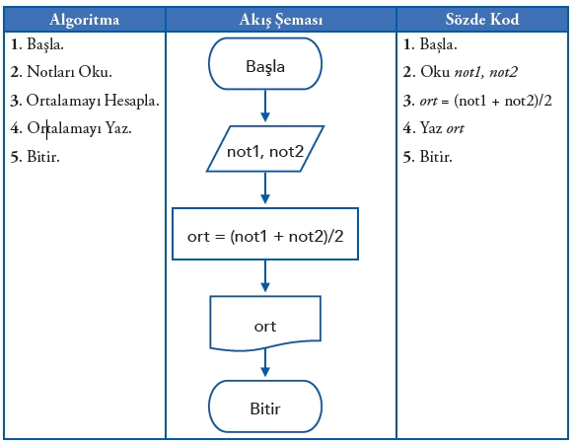
Mantıksal Yapılar
a) Doğrusal yapı, işlemleri sıra ile çalıştırır. Aşağıda, klavyeden girilen iki sınav puanının aritmetik ortalamasını hesaplayan yapı görülmektedir:

Slide 5
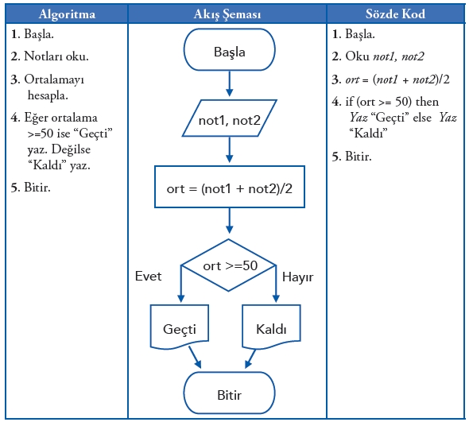
Mantıksal Yapılar
b) Karar yapısı, iki olasılıktan birini seçmek ve ona göre devam etmek için kullanılır. Aşağıda, klavyeden girilen iki sınav puanının ortalamasını bularak öğrencinin dersten geçip geçmediğini kontrol eden yapı görülmektedir.

Slide 6
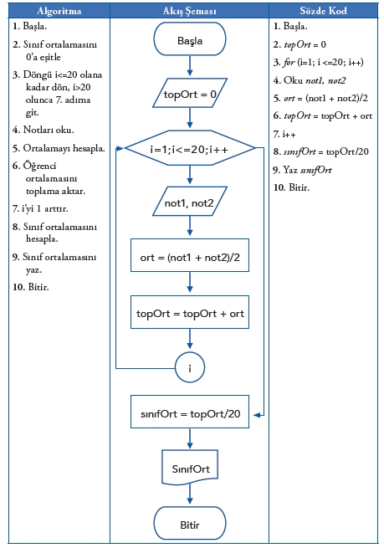
Mantıksal Yapılar
c) Döngüsel yapı, bir dizi işlemi tekrarlamak için kullanılır. Yanda, 20 öğrencilik bir sınıfın bir dersten aldığı iki not üzerine sınıf ortalamasını hesaplayan yapı görülmektedir.

Slide 7
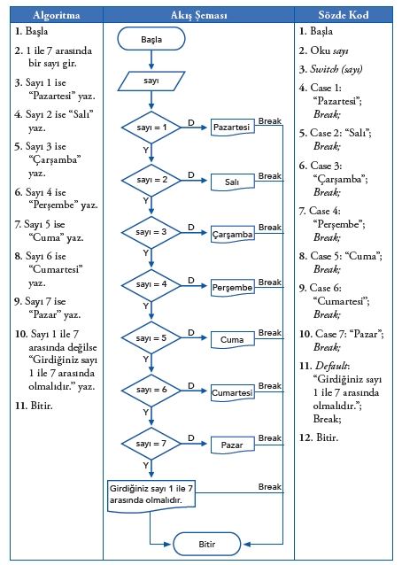
Mantıksal Yapılar
d) Durumsal yapı ise belirli bir duruma göre farklı işlemlerin yapılmasına olanak sağlar. Yanda, klavyeden girilen sayıya göre haftanın gününü yazan yapı görülmektedir.

Slide 8
Göstergeler
3. Tekrarlayan işlemlerin tekrar tekrar yazılmasını önlemek için modüler yapı kullanınız.
4. Okunabilirliği ve anlaşılırlığı artırmak için anlamlı değişken isimleri seçiniz ve çok iyi dokümantasyon hazırlayınız.

